Slide 1
用户权限系统 UPS – User Permission System

Slide 2
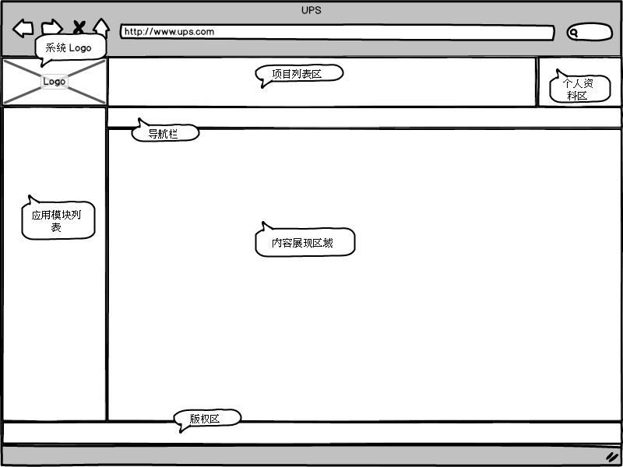
页面框架设计方案

Slide 3
用户资料(User)
记录用户的基本信息
用户的附加信息在另外的表中记录
数据库设计方案
字段 | 类型 | 备注
id | NUMBER | 主键
username | NVARCHAR2(50) | 用户名，一般对应于工号
password | NVARCHAR2(255) | 密码。使用MD5加密
name_cn | NVARCHAR2(255) | 中文名
name_en | NVARCHAR2(255) | 英文名
email | NVARCHAR2(255) | 邮箱
group_id | NUMBER | 部门id
status | NVARCHAR2(20) | 状态

Slide 4
应用程序(Application)--子系统
整个项目中的大模块，如UPS
对应框架中的项目列表区
数据库设计方案
字段 | 类型 | 备注
id | NUMBER | 主键
name | NVARCHAR2(20) | 名称
desc | NVARCHAR2(255) | 描述

Slide 5
模块资料(Module)
记录系统中的资源
数据库设计方案
字段 | 类型 | 备注
id | NUMBER | 主键
application_id | NUMBER | 所属应用程序
url | NVARCHAR2(255) | 访问地址
parent_id | NUMBER | 父模块id
level | NUMBER | 级别
enable | CHAR(1) | 是否启用

Slide 6
用户的权限
用户的应用程序权限
用户的模块权限

